Slide 1
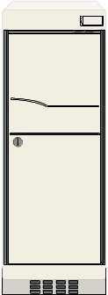
①宛先にユーザ2を指定して
メッセージ送信
ユーザ1
(ユーザ2がコンタクトリストに入っている)
XMPPサーバ
②ユーザ1からの
メッセージを送信
ユーザ2
(ユーザ1がコンタクトリストに入っている)

